Slide 1
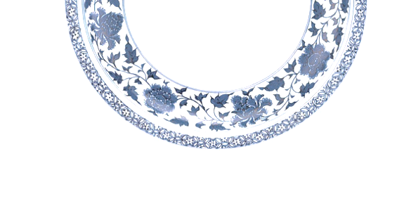

Latent Dirichlet Allocation
朱佳晖

Slide 2
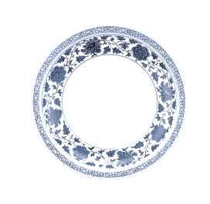
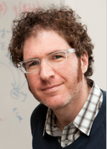
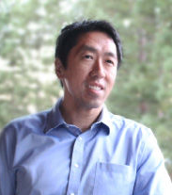
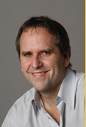
作者简介
David M. Blei ：LDA之父，普林斯顿计算机科学系，本文发表时为加州大学伯克利分校学者。
Andrew Y. Ng：中文名吴恩达，美籍华裔，斯坦福大学计算机科学系和电子工程系，人工智能和机器学习领域国际上最权威的学者之一，在线教育平台Coursera的联合创始人。
Michael I. Jordan：加州大学伯克利分校计算机科学部，人工智能领域专家。

Slide 3
引言
本文发表在Journal of Machine Learning Research 2003上
对于文本语料以及离散数据的建模（在当时2003年）还是一个比较突出的问题。在这之前，TF、TF-IDF方法已经被广泛应用，但是仍然不能很好地解决文本用词汇的向量空间表示带来的稀疏性问题以及词汇向量空间带来的维度灾难。同时，随着文本分类、文本摘要、事件检测等相关研究应用的深入推进，对于文本特征建模的高精度、高效的需求越来越强烈。

Slide 4
引言
基于Finetti等人的研究[1]表明，任何可交换的随机变量能够表示成一个混合分布。
而对于文档集合中的每一个文档、对于一个文档中的每一个词汇，如果采用“词bag”的思想，即考虑它们的无序性，则可以根据上述的结论，将文档视为一个概率分布，将词汇视为一个概率分布。
由此，引出了基于概率的主题模型LDA。

Slide 5
相关工作
TF-IDF：
词汇空间的降维程度极小
不能挖掘文档之间、词汇之间的内在的或是外在的联系
LSA：
使用场景不明确：LSA方法可被极大似然估计等贝叶斯方法替换
其潜在语义由词汇之间的线性组合构成，没有物理意义
大矩阵的SVD分解将会成为瓶颈
PLSA：
文档-主题之间不存在概率分布，脱离了训练集时，无法为文档正确地分配主题分布
随着语料的增长，参数的数量是一个线性增长的方式，出现过度拟合(Overfitting)

Slide 6
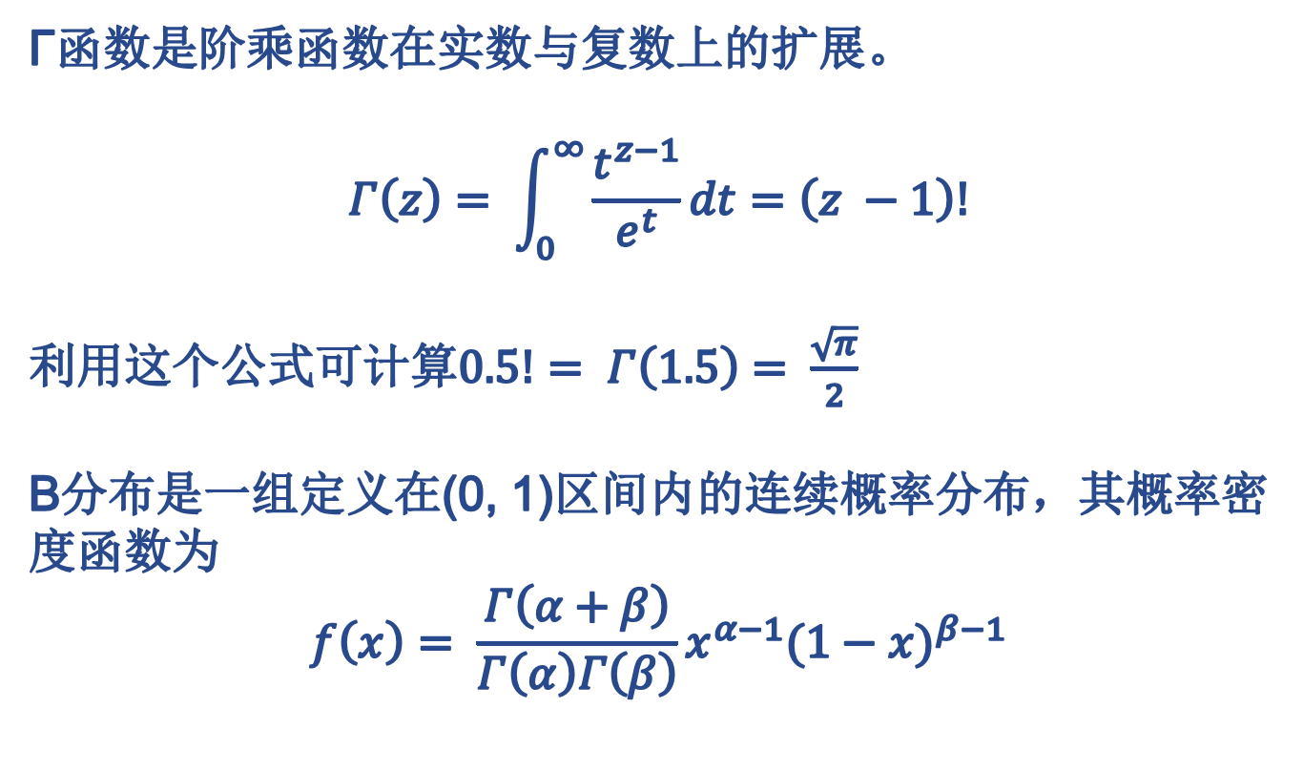
Γ 函数和B分布
Γ函数是阶乘函数在实数与复数上的扩展。
$$Γ\left(z\right)= \int_{0}^{∞}{\frac{t^{z−1}}{e^{t}}}dt=\left(z −1\right)!$$
利用这个公式可计算$0.5!= Γ\left(1.5\right)= \frac{\sqrt{π}}{2}$
B分布是一组定义在(0, 1)区间内的连续概率分布，其概率密度函数为
$$f\left(x\right)= \frac{Γ\left(α+β\right)}{Γ\left(α\right)Γ\left(β\right)}x^{α−1}{(1−x)}^{β−1}$$

Slide 7
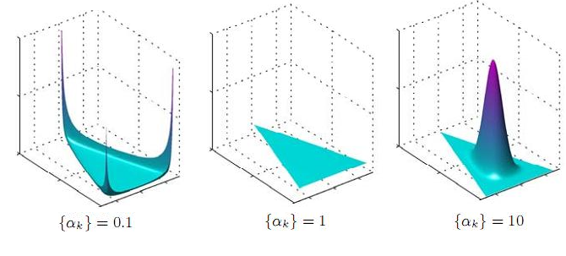
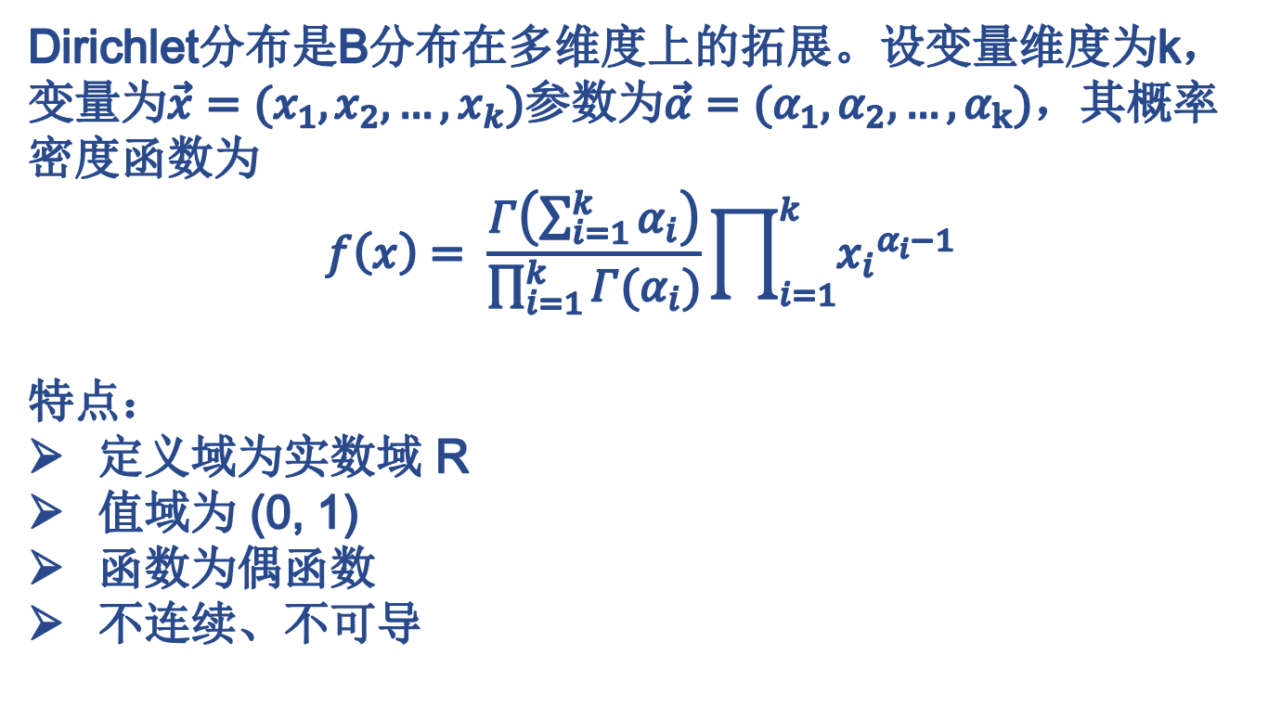
Dirichlet分布
Dirichlet分布是B分布在多维度上的拓展。设变量维度为k，变量为$\vec{x}=(x_{1},x_{2},…,x_{k})$参数为${\vec{α}=(α}_{1},α_{2},…,α_{k})$，其概率密度函数为
$$f\left(x\right)= \frac{Γ\left(\sum_{i=1}^{k}{α_{i}}\right)}{\prod_{i=1}^{k}{Γ(α_{i})}}\prod_{i=1}^{k}{{x_{i}}^{α_{i}−1}}$$
特点：
定义域为实数域 R
值域为 (0, 1)
函数为偶函数
不连续、不可导

Slide 8
主题
主题(Topic)是文本内容的高质量部分或是其所要描述的种子事件以及与之相关的所有事件的信息[2]。
主题挖掘是社会网络文本挖掘的一个重要组成部分，能够有效地进行主题的挖掘和演化分析对于把握社会舆论焦点和导向具有重要意义，同时也能使这些社会网络媒体更准确地为用户推荐有用信息，使之更方便地转移到相关感兴趣的话题。
Notes:
LSI算法被用于 Google的很多应用，如Adwords,Google Suggest，以及反作弊等等

Slide 9
主题
恋爱虽易，婚姻不易，且行且珍惜。
主题：婚姻。
2013年12月8日：50万乌克兰民众涌进首都市中心，推到列宁雕像；
2014年1月28日：总统亚努科维奇批准总理阿扎罗夫辞职并解散政府；
2014年2月18日：反政府示威骤然升级。几千名示威者试图迫使议会通过决议，恢复2004年宪法。冲突造成800余人伤亡。
2014年2月14日：总统亚努科维奇失踪。
主题：乌克兰局势、解散政府、示威、亚努科维奇、失踪。
Notes:
LSI算法被用于 Google的很多应用，如Adwords,Google Suggest，以及反作弊等等

Slide 10
文档生成
所谓文档生成（即作文），就是依据给定的一个或若干个主题，给定词数，给定词汇集合，生成一篇或若干篇文档。
文档生成基于主题训练的基础之上，是一个无中生有的过程。
Notes:
LSI算法被用于 Google的很多应用，如Adwords,Google Suggest，以及反作弊等等

Slide 11
LDA
LDA是一个“文档-主题-词汇”三层概率模型，“文档-主题”、“主题-词汇”之间均为多项式分布。而这两个多项式分布的先验参数服从Dirichlet分布。
LDA通过主题（即潜在主题），将文档、词汇之间关联起来，同时将文档映射成维度较小的主题，将主题表现为词汇之间的概率分布。
LDA有两个过程：
训练：根据文本语料以及分布的先验参数，得到文档-主题、主题-词汇分布。类似于概括文章主旨。
生成：根据文档-主题、主题-词汇分布，给定相关主题、词汇，生成文档。类似于写作文。
Notes:
LSI算法被用于 Google的很多应用，如Adwords,Google Suggest，以及反作弊等等

Slide 12
LDA
巧妇难为无米之炊，在用LDA生成文档之前，先要对LDA的参数进行训练，以得到文档-主题、主题-词汇之间的概率分布。
如果直接从训练开始讲起，需要一下子引入许多公式，因此，我们从生成过程开始，假设现在要写M篇文章，一共涉及K个主题，这是一个头痛的问题，我们以问题为驱动，带着问题去探索。
Notes:
LSI算法被用于 Google的很多应用，如Adwords,Google Suggest，以及反作弊等等

Slide 13
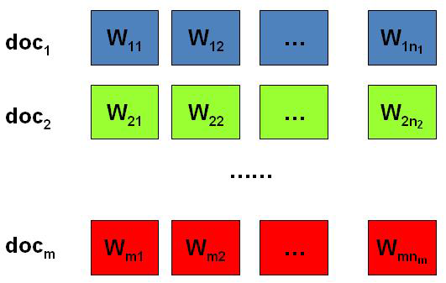
LDA 生成过程
我们对文本进行主题挖掘时，往往都会将文档进行如下表示：

Slide 14
LDA 生成过程
先假设文档都尚未产生，生成的过程就是根据LDA的策略去“估计”某个文档的某个位置上应该是什么样的词汇。
所以这些文档的每一个词汇的产生有点类似是一个伟大的上帝在天堂中抛掷骰子生成的。
但是，我们往往只是看到上帝玩这个游戏的结果（即最终生成的所有文档是可以见到的），而不知道上帝玩这个游戏的过程。所以，我们的建模的目的就是希望猜测或模拟出上帝是如何玩这个游戏的。要解决这个问题，首先要解决这两个核心问题：
上帝都有什么样的骰子？
上帝是如何抛掷这些骰子的？

Slide 15
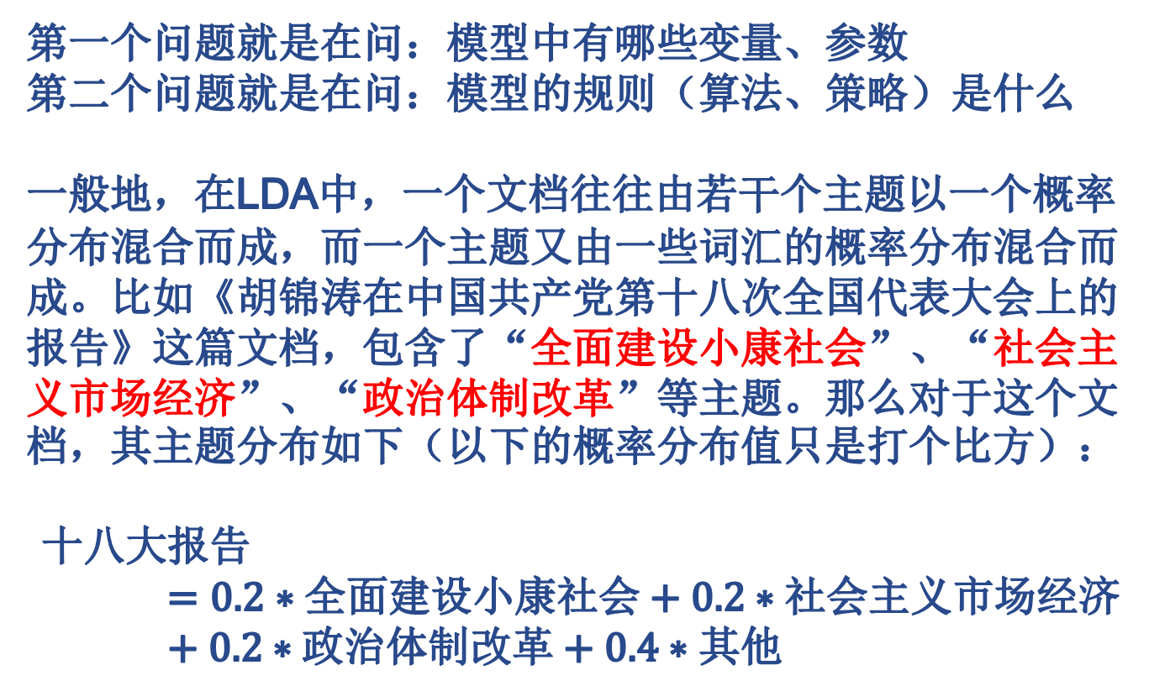
LDA 生成过程
第一个问题就是在问：模型中有哪些变量、参数
第二个问题就是在问：模型的规则（算法、策略）是什么
一般地，在LDA中，一个文档往往由若干个主题以一个概率分布混合而成，而一个主题又由一些词汇的概率分布混合而成。比如《胡锦涛在中国共产党第十八次全国代表大会上的报告》这篇文档，包含了“全面建设小康社会”、“社会主义市场经济”、“政治体制改革”等主题。那么对于这个文档，其主题分布如下（以下的概率分布值只是打个比方）：
$$十八大报告=0.2∗全面建设小康社会+0.2∗社会主义市场经济+0.2∗政治体制改革+0.4∗其他$$

Slide 16
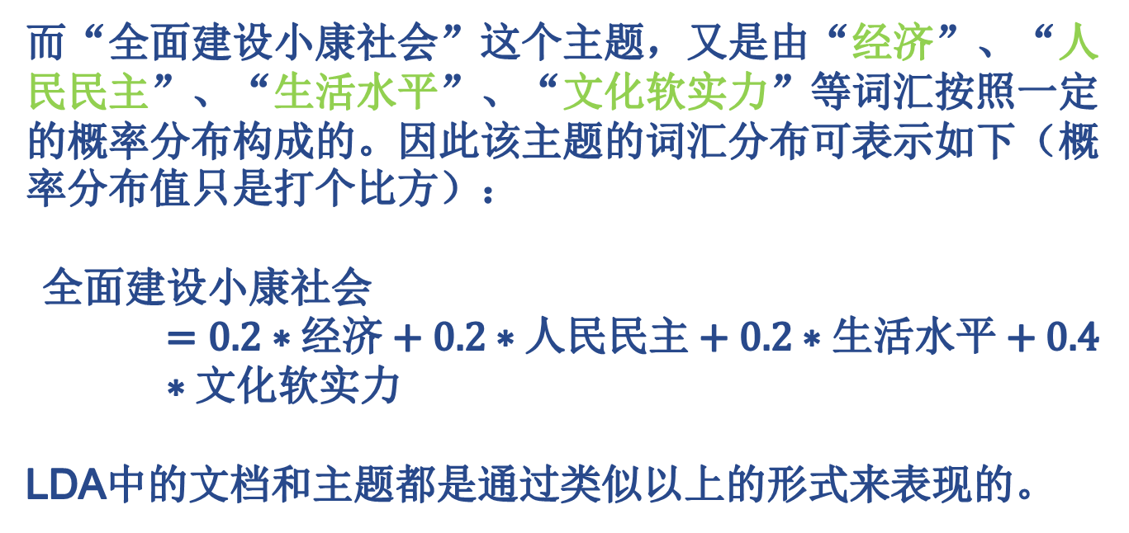
LDA 生成过程
而“全面建设小康社会”这个主题，又是由“经济”、“人民民主”、“生活水平”、“文化软实力”等词汇按照一定的概率分布构成的。因此该主题的词汇分布可表示如下（概率分布值只是打个比方）：
$$全面建设小康社会=0.2∗经济+0.2∗人民民主+0.2∗生活水平+0.4∗文化软实力$$
LDA中的文档和主题都是通过类似以上的形式来表现的。

Slide 17
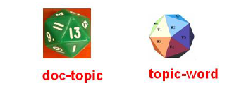
LDA 生成过程
那么对于一般地文本建模的过程来说，上帝就有2种骰子：
文档-主题骰子：骰子的每一个面上是一个主题，主题有K个，那么这个骰子就有K个面。这样的骰子只有一个。
主题-词汇骰子：骰子的每一个面上是一个词汇，每一个骰子有V个面，表示该主题下的V个词汇。这样的骰子共有K个，对应K个主题的编号。
Notes:
LSI算法被用于 Google的很多应用，如Adwords,Google Suggest，以及反作弊等等

Slide 18
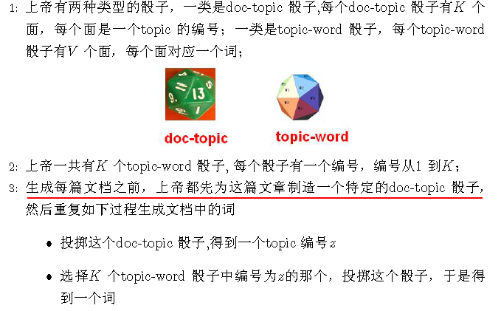
LDA 生成过程
有了骰子之后，我们便用一个简单的模型产生文本。产生过程如下：

Slide 19
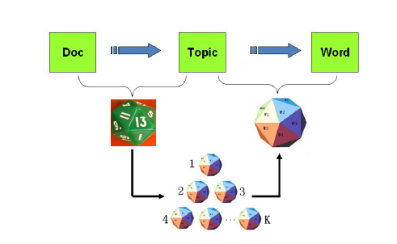
LDA 生成过程
图示如下：
这是一个3层的结构。
Notes:
LSI算法被用于 Google的很多应用，如Adwords,Google Suggest，以及反作弊等等

Slide 20
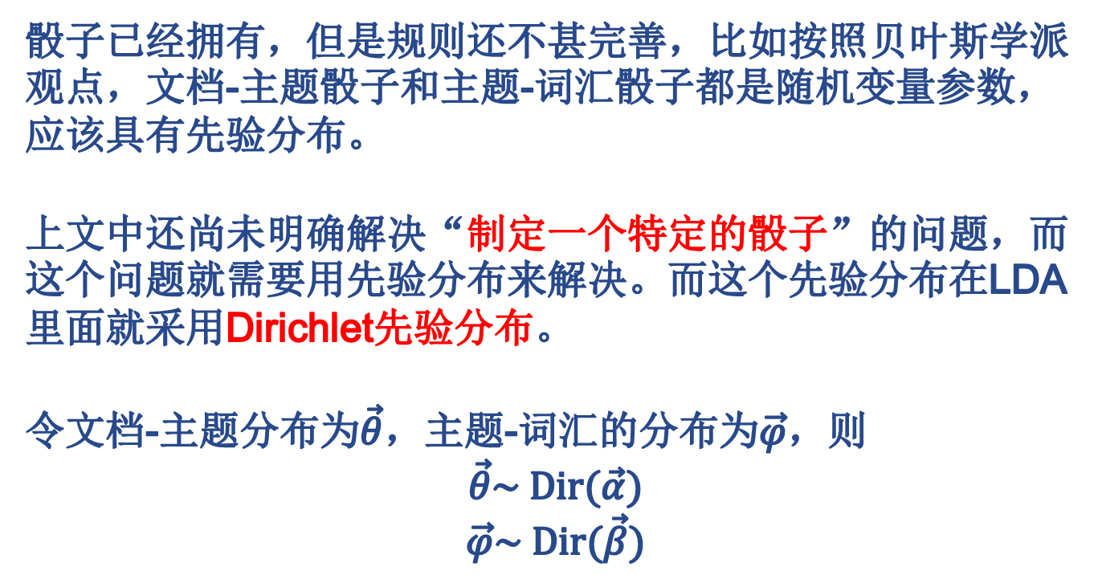
LDA 生成过程
骰子已经拥有，但是规则还不甚完善，比如按照贝叶斯学派观点，文档-主题骰子和主题-词汇骰子都是随机变量参数，应该具有先验分布。
上文中还尚未明确解决“制定一个特定的骰子”的问题，而这个问题就需要用先验分布来解决。而这个先验分布在LDA里面就采用Dirichlet先验分布。
令文档-主题分布为$\vec{θ}$，主题-词汇的分布为$\vec{φ}$，则
$$\vec{θ}\sim Dir(\vec{α})$$
$$\vec{φ}\sim Dir(\vec{β})$$

Slide 21
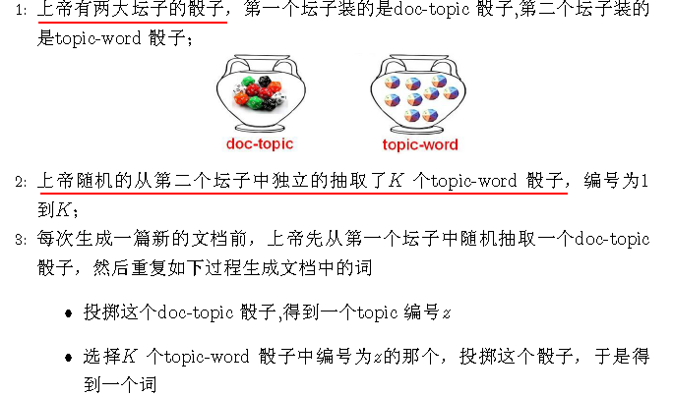
LDA 生成过程
则文档的生成过程如下：

Slide 22
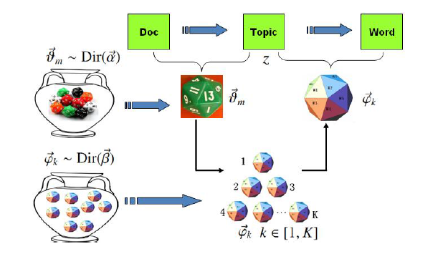
LDA 生成过程
图示如下：

Slide 23
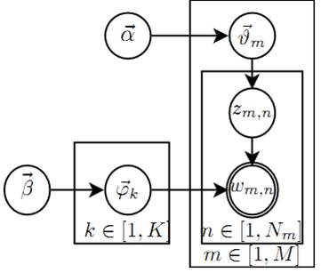
LDA 生成过程
LDA物理模型

Slide 24
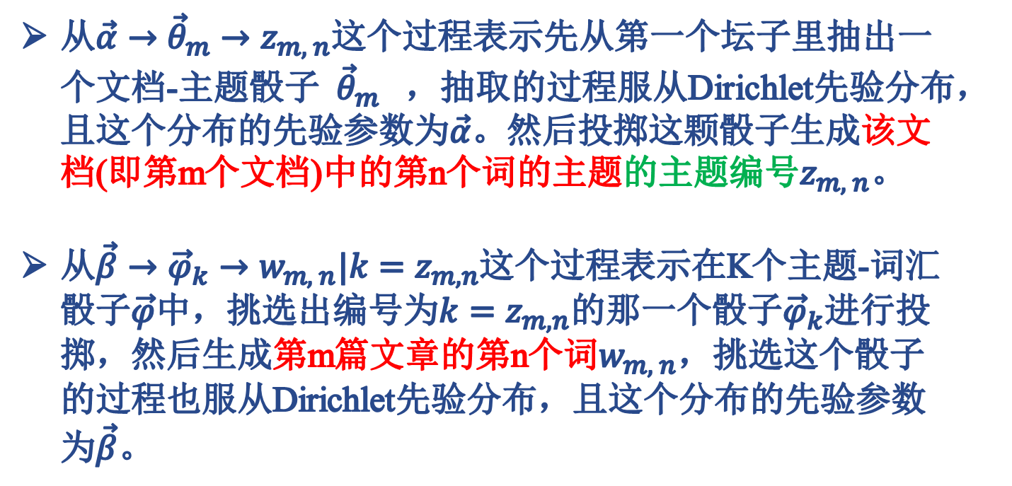
LDA 生成过程
从$\vec{α}→{\vec{θ}}_{m}→z_{m, n}$这个过程表示先从第一个坛子里抽出一个文档-主题骰子${\vec{θ}}_{m}$，抽取的过程服从Dirichlet先验分布，且这个分布的先验参数为$\vec{α}$。然后投掷这颗骰子生成该文档(即第m个文档)中的第n个词的主题的主题编号$z_{m, n}$。
从$\vec{β}→{\vec{φ}}_{k}→w_{m, n}|k=z_{m, n}$这个过程表示在K个主题-词汇骰子$\vec{φ}$中，挑选出编号为$k=z_{m, n}$的那一个骰子${\vec{φ}}_{k}$进行投掷，然后生成第m篇文章的第n个词$w_{m, n}$，挑选这个骰子的过程也服从Dirichlet先验分布，且这个分布的先验参数为$\vec{β}$。

Slide 25
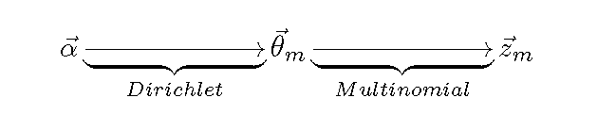
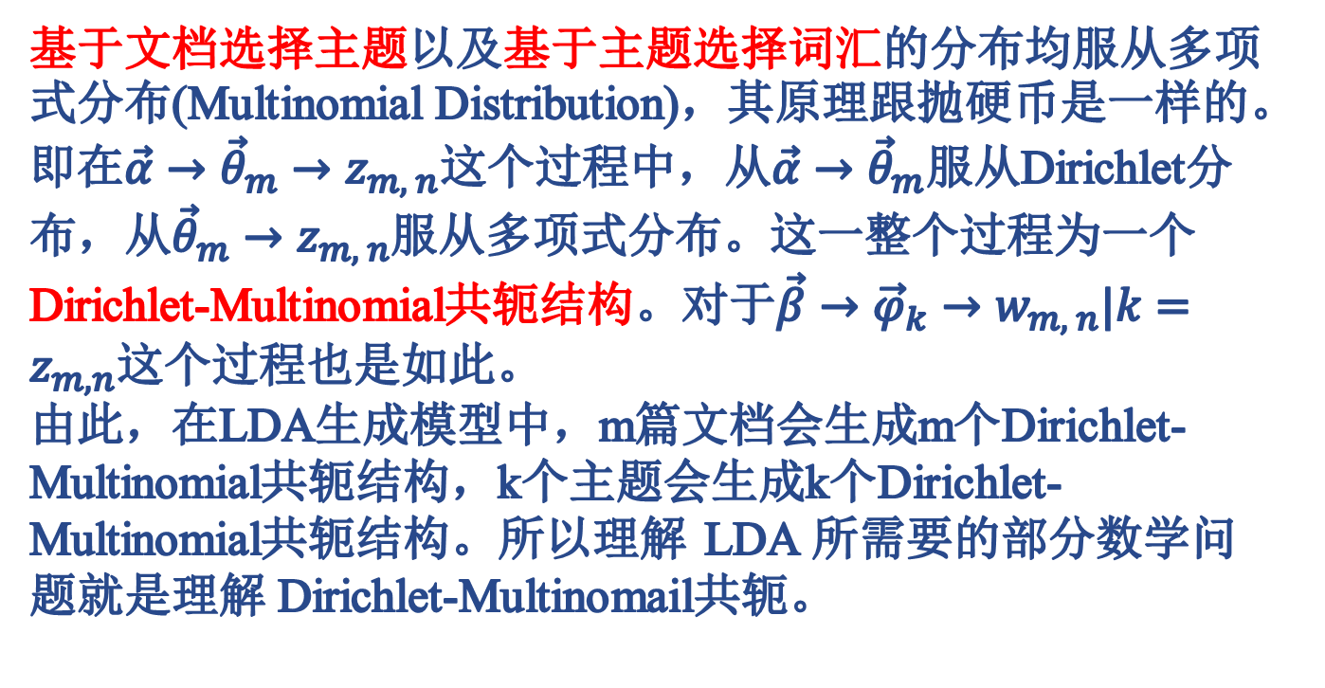
LDA 生成过程
基于文档选择主题以及基于主题选择词汇的分布均服从多项式分布(Multinomial Distribution)，其原理跟抛硬币是一样的。
即在$\vec{α}→{\vec{θ}}_{m}→z_{m, n}$这个过程中，从$\vec{α}→{\vec{θ}}_{m}$服从Dirichlet分布，从${\vec{θ}}_{m}→z_{m, n}$服从多项式分布。这一整个过程为一个Dirichlet-Multinomial共轭结构。对于$\vec{β}→{\vec{φ}}_{k}→w_{m, n}|k=z_{m, n}$这个过程也是如此。
由此，在LDA生成模型中，m篇文档会生成m个Dirichlet-Multinomial共轭结构，k个主题会生成k个Dirichlet-Multinomial共轭结构。所以理解 LDA 所需要的部分数学问题就是理解 Dirichlet-Multinomail共轭。

Slide 26
LDA 生成过程
LDA的生成过程已大致如上，但是训练过程仍不能较好地去推导，在引入LDA的训练之前，先对LDA的生成过程中的某些步骤做一些数学分析。

Slide 27
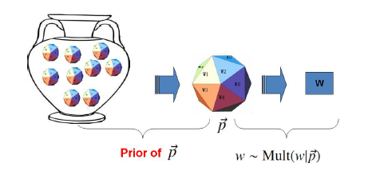
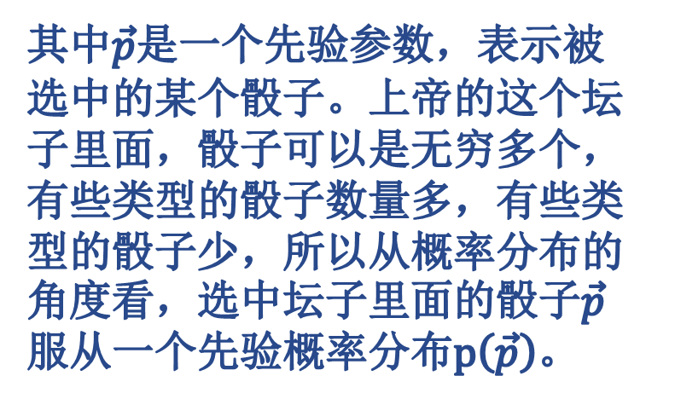
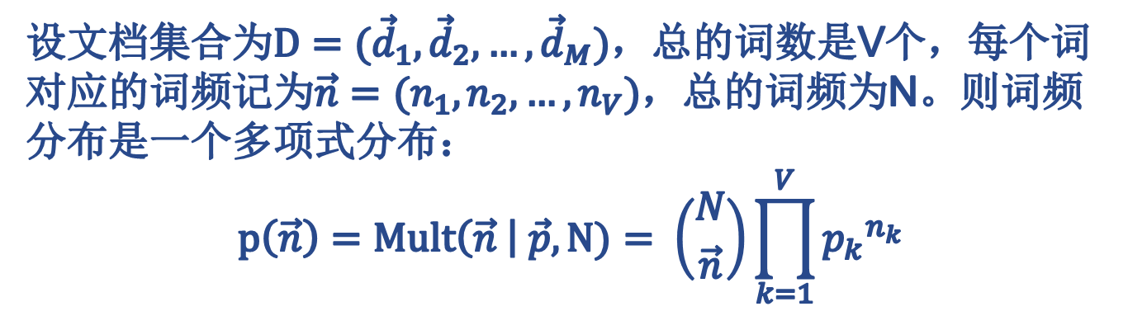
LDA 模型数学分析
设文档集合为$D=({\vec{d}}_{1},{\vec{d}}_{2},…,{\vec{d}}_{M})$，总的词数是V个，每个词对应的词频记为$\vec{n}=(n_{1},n_{2},…,n_{V})$，总的词频为N。则词频分布是一个多项式分布：
$$p\left(\vec{n}\right)=Mult\left(\vec{n} \right| \vec{p}, N)= \left({N \atop \vec{n}}\right)\prod_{k=1}^{V}{{p_{k}}^{n_{k}}}$$
其中$\vec{p}$是一个先验参数，表示被选中的某个骰子。上帝的这个坛子里面，骰子可以是无穷多个，有些类型的骰子数量多，有些类型的骰子少，所以从概率分布的角度看，选中坛子里面的骰子$\vec{p}$服从一个先验概率分布$p\left(\vec{p}\right)$。

Slide 28
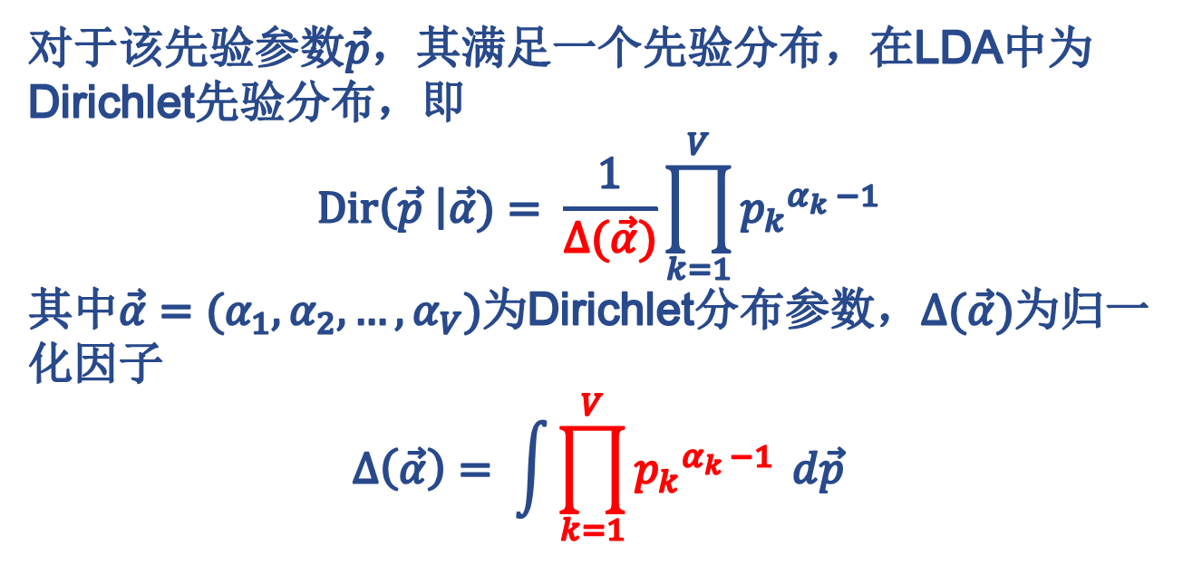
LDA 模型数学分析
对于该先验参数$\vec{p}$，其满足一个先验分布，在LDA中为Dirichlet先验分布，即
$$Dir\left(\vec{p} \right|\vec{α})= \frac{1}{∆(\vec{α})}\prod_{k=1}^{V}{{p_{k}}^{α_{k} −1}}$$
其中${\vec{α}=(α}_{1},α_{2},…,α_{V})$为Dirichlet分布参数，$∆(\vec{α})$为归一化因子
$$∆\left(\vec{α}\right)= \int{\prod_{k=1}^{V}{{p_{k}}^{α_{k} −1}} d\vec{p}}$$

Slide 29
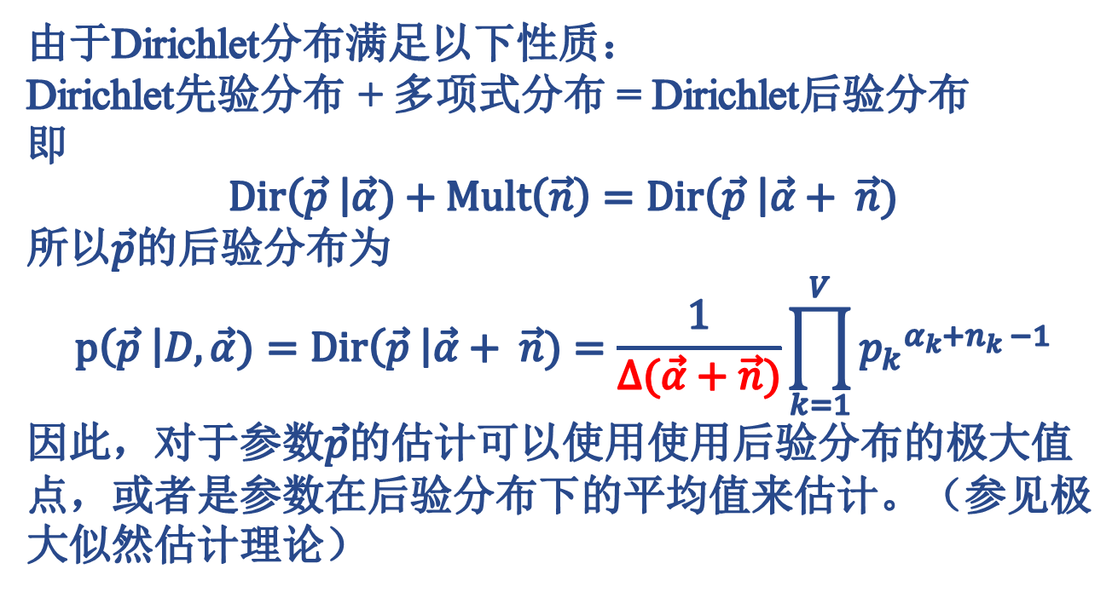
LDA 模型数学分析
由于Dirichlet分布满足以下性质：
Dirichlet先验分布 + 多项式分布 = Dirichlet后验分布
即
$$Dir\left(\vec{p} \right|\vec{α})+Mult\left(\vec{n}\right)=Dir\left(\vec{p} \right|\vec{α}+ \vec{n})$$
所以$\vec{p}$的后验分布为
$$p\left(\vec{p} \right|D, \vec{α})=Dir\left(\vec{p} \right|\vec{α}+ \vec{n})=\frac{1}{∆(\vec{α}+\vec{n})}\prod_{k=1}^{V}{{p_{k}}^{α_{k}+n_{k} −1}}$$
因此，对于参数$\vec{p}$的估计可以使用使用后验分布的极大值点，或者是参数在后验分布下的平均值来估计。（参见极大似然估计理论）

Slide 30
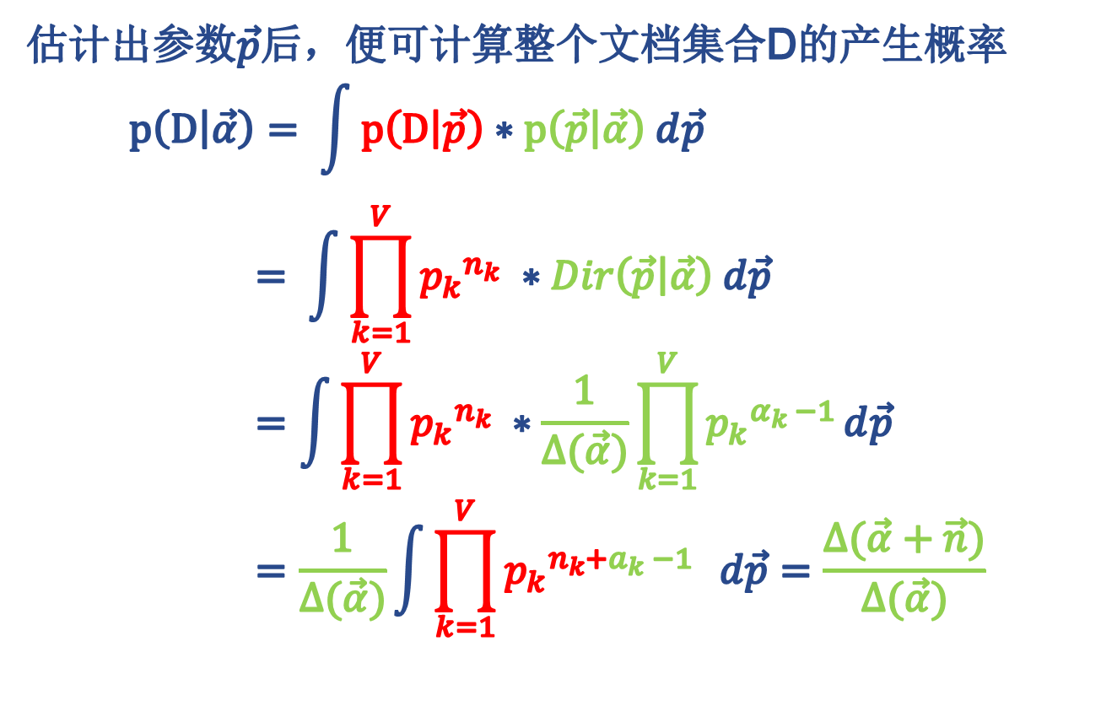
LDA 模型数学分析
估计出参数$\vec{p}$后，便可计算整个文档集合D的产生概率
$$p\left(D | \vec{α}\right)= \int{p\left(D | \vec{p}\right)∗p\left(\vec{p} | \vec{α}\right) d\vec{p}}= \int{\prod_{k=1}^{V}{{p_{k}}^{n_{k}} }∗Dir\left(\vec{p} | \vec{α}\right) d\vec{p}}=\int{\prod_{k=1}^{V}{{p_{k}}^{n_{k}} }∗\frac{1}{∆(\vec{α})}\prod_{k=1}^{V}{{p_{k}}^{α_{k} −1}}d\vec{p}}=\frac{1}{∆(\vec{α})}\int{\prod_{k=1}^{V}{{p_{k}}^{n_{k}+a_{k} −1} } d\vec{p}}=\frac{∆(\vec{α}+\vec{n})}{∆(\vec{α})}$$

Slide 31
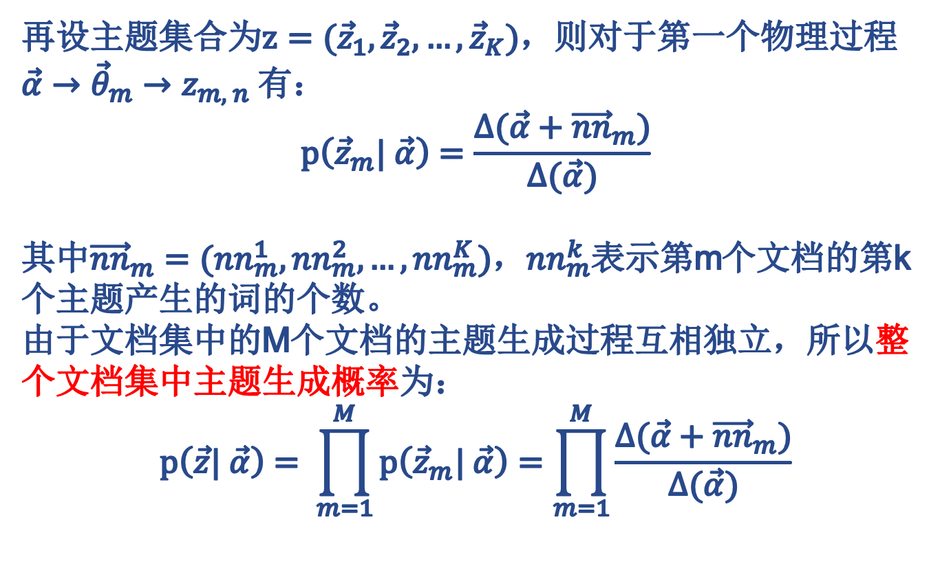
LDA 模型数学分析
再设主题集合为$z=({\vec{z}}_{1},{\vec{z}}_{2},…,{\vec{z}}_{K})$，则对于第一个物理过程$\vec{α}→{\vec{θ}}_{m}→z_{m, n}$有：
$$p\left({\vec{z}}_{m}| \vec{α}\right)=\frac{∆(\vec{α}+{\vec{nn}}_{m})}{∆(\vec{α})}$$
其中${\vec{nn}}_{m}=({nn}_{m}^{1},{nn}_{m}^{2},…,{nn}_{m}^{K})$，${nn}_{m}^{k}$表示第m个文档的第k个主题产生的词的个数。
由于文档集中的M个文档的主题生成过程互相独立，所以整个文档集中主题生成概率为：
$$p\left(\vec{z}| \vec{α}\right)= \prod_{m=1}^{M}{p\left({\vec{z}}_{m}| \vec{α}\right)}=\prod_{m=1}^{M}{\frac{∆(\vec{α}+{\vec{nn}}_{m})}{∆(\vec{α})}}$$

Slide 32
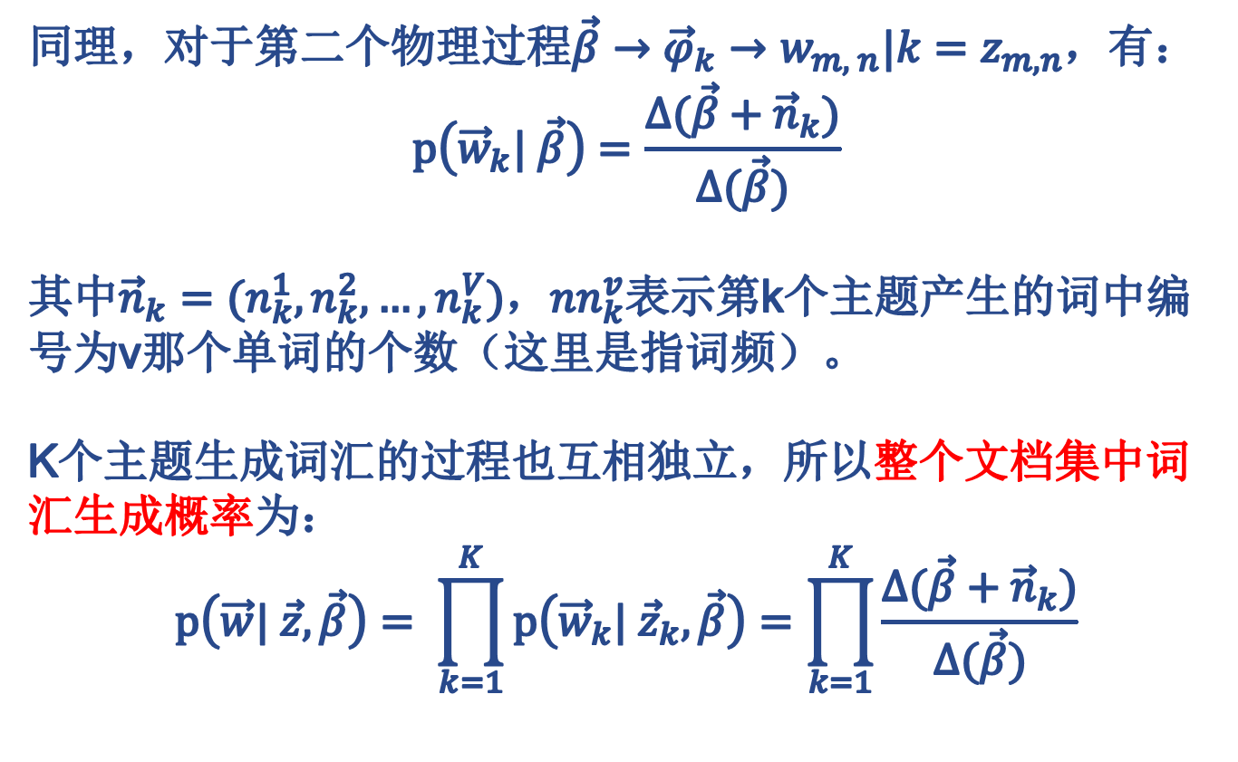
LDA 模型数学分析
同理，对于第二个物理过程$\vec{β}→{\vec{φ}}_{k}→w_{m, n}|k=z_{m, n}$，有：
$$p\left({\vec{w}}_{k}| \vec{β}\right)=\frac{∆(\vec{β}+{\vec{n}}_{k})}{∆(\vec{β})}$$
其中${\vec{n}}_{k}=(n_{k}^{1},n_{k}^{2},…,n_{k}^{V})$，${nn}_{k}^{v}$表示第k个主题产生的词中编号为v那个单词的个数（这里是指词频）。
K个主题生成词汇的过程也互相独立，所以整个文档集中词汇生成概率为：
$$p\left(\vec{w}| \vec{z},\vec{β}\right)= \prod_{k=1}^{K}{p\left({\vec{w}}_{k}| {\vec{z}}_{k},\vec{β}\right)}=\prod_{k=1}^{K}{\frac{∆(\vec{β}+{\vec{n}}_{k})}{∆(\vec{β})}}$$

Slide 33
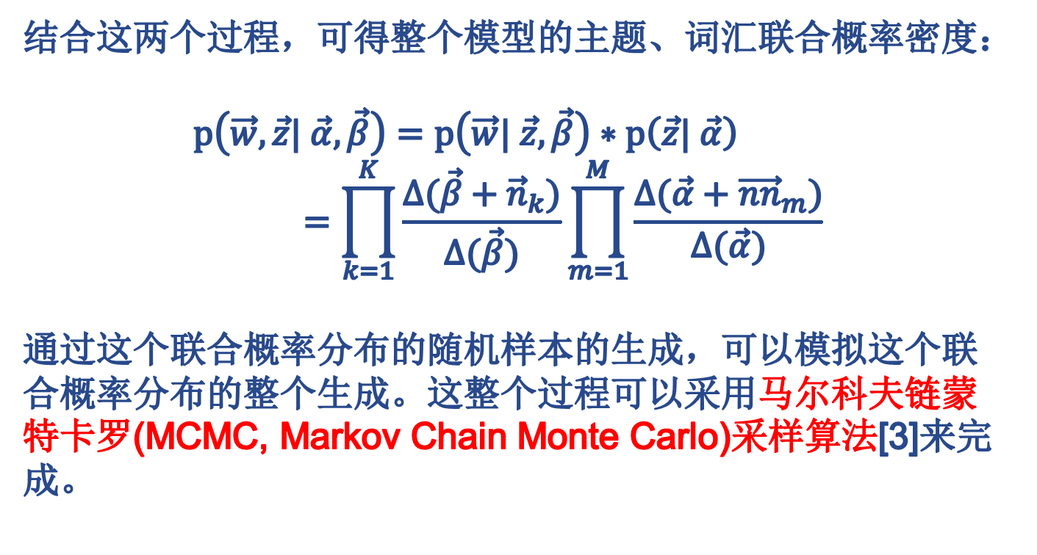
LDA 模型数学分析
结合这两个过程，可得整个模型的主题、词汇联合概率密度：
$$p\left(\vec{w}, \vec{z}| \vec{α},\vec{β}\right)=p\left(\vec{w}| \vec{z},\vec{β}\right)∗p\left(\vec{z}| \vec{α}\right) =\prod_{k=1}^{K}{\frac{∆(\vec{β}+{\vec{n}}_{k})}{∆(\vec{β})}}\prod_{m=1}^{M}{\frac{∆(\vec{α}+{\vec{nn}}_{m})}{∆(\vec{α})}}$$
通过这个联合概率分布的随机样本的生成，可以模拟这个联合概率分布的整个生成。这整个过程可以采用马尔科夫链蒙特卡罗(MCMC, Markov Chain Monte Carlo)采样算法[3]来完成。

Slide 34
LDA 模型训练
在MCMC算法中，为了使马尔科夫链收敛到平稳分布，通常采用Gibbs Sampling算法[4]。
Gibbs Sampling算法是MCMC系列算法中的重要组成部分。Gibbs Sampling每次选取概率向量的一个维度，根据给定的其他维度的变量值来采样当前维度的值。不断迭代，直至收敛。

Slide 35
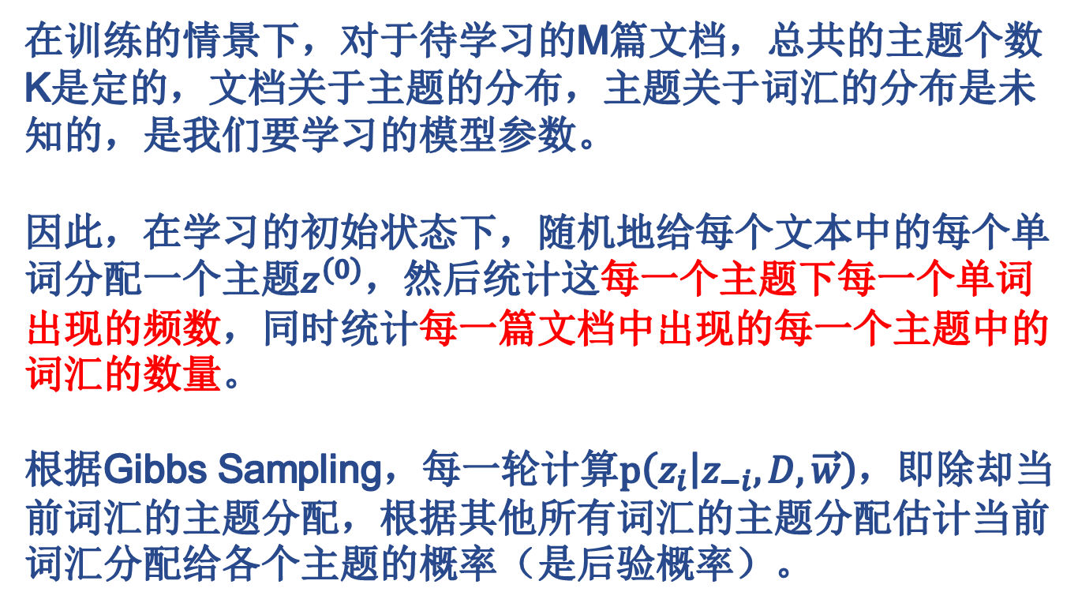
LDA 模型训练
在训练的情景下，对于待学习的M篇文档，总共的主题个数K是定的，文档关于主题的分布，主题关于词汇的分布是未知的，是我们要学习的模型参数。
因此，在学习的初始状态下，随机地给每个文本中的每个单词分配一个主题$z^{(0)}$，然后统计这每一个主题下每一个单词出现的频数，同时统计每一篇文档中出现的每一个主题中的词汇的数量。
根据Gibbs Sampling，每一轮计算$p\left(z_{i} | z_{−i},D,\vec{w}\right)$，即除却当前词汇的主题分配，根据其他所有词汇的主题分配估计当前词汇分配给各个主题的概率（是后验概率）。

Slide 36
LDA 模型训练
z1：我：1 你：2
z2：喜欢：3
z3：你：1 我：1 她：1
我 喜欢 你
z1 z2 z3
你 喜欢 我
z1 z2 z3
你 喜欢 她
z1 z2 z3
d1：z1：2 z2：1 z3：2
d2：z1：2 z2：1 z3：2
d3：z1：2 z2：1 z3：2
若当前要计算“我”这个词属于每个主题的概率，则：
对于“你”，其属于z1的概率为：2/5*2/3=4/15；其属于z2的概率为0，其属于z3的概率为2/5*1/3=2/15；归一化之后“你”的属于各个主题的概率为(2/3, 0, 1/3)
对于“喜欢”，其属于各个主题的概率为(0, 1, 0)
对于“她”，其属于各个主题的概率为(0, 0, 1)

Slide 37
LDA 模型训练
z1：我：1 你：2
z2：喜欢：3
z3：你：1 我：1 她：1
我 喜欢 你
z1 z2 z3
你 喜欢 我
z1 z2 z3
你 喜欢 她
z1 z2 z3
d1：z1：2 z2：1 z3：2
d2：z1：2 z2：1 z3：2
d3：z1：2 z2：1 z3：2
排除“我”这个词的影响，则：
对于“你”，其属于z1的概率为：2/5*1=2/5；其属于z2的概率为0，其属于z3的概率为2/5*1/2=1/5；归一化之后“你”的属于各个主题的概率为(2/3, 0, 1/3)
对于“喜欢”，其属于各个主题的概率为(0, 1, 0)
对于“她”，其属于各个主题的概率为(0, 0, 1)

Slide 38
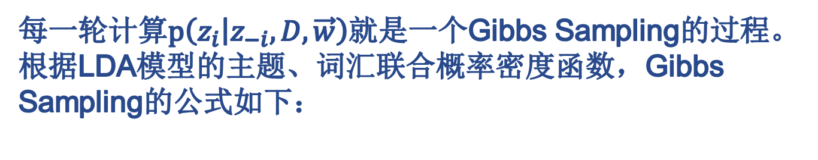
LDA 模型训练
每一轮计算$p\left(z_{i} | z_{−i},D,\vec{w}\right)$就是一个Gibbs Sampling的过程。
根据LDA模型的主题、词汇联合概率密度函数，Gibbs Sampling的公式如下：

Slide 39
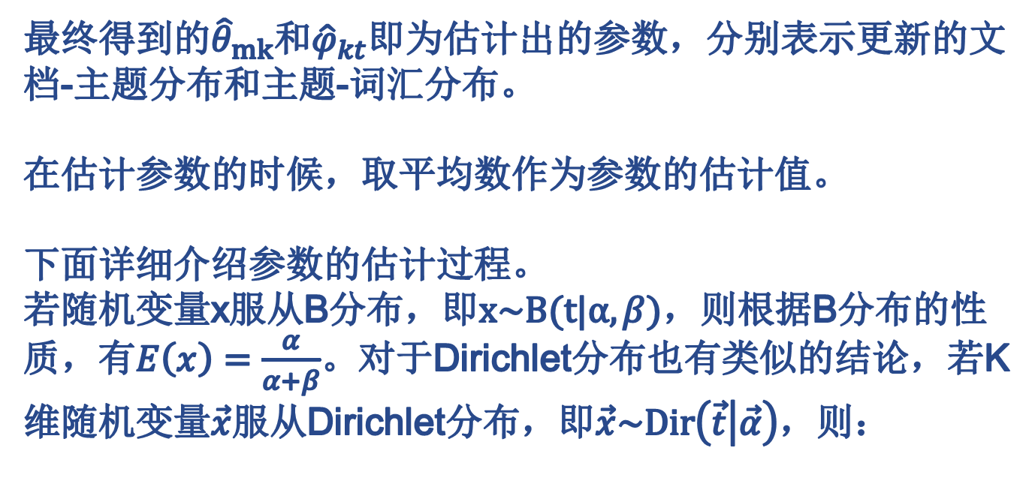
LDA 模型训练
最终得到的${\hat{θ}}_{mk}$和${\hat{φ}}_{kt}$即为估计出的参数，分别表示更新的文档-主题分布和主题-词汇分布。
在估计参数的时候，取平均数作为参数的估计值。
下面详细介绍参数的估计过程。
若随机变量x服从B分布，即$x\sim B(t|α,β)$，则根据B分布的性质，有$E\left(x\right)=\frac{α}{α+β}$。对于Dirichlet分布也有类似的结论，若K维随机变量$\vec{x}$服从Dirichlet分布，即$\vec{x}\sim Dir\left(\vec{t} | \vec{α}\right)$，则：

Slide 40
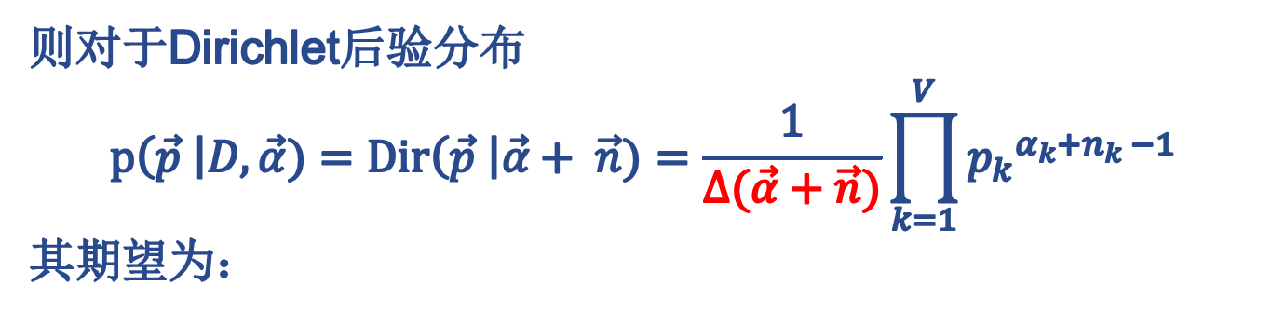
LDA 模型训练
则对于Dirichlet后验分布
$$p\left(\vec{p} \right|D, \vec{α})=Dir\left(\vec{p} \right|\vec{α}+ \vec{n})=\frac{1}{∆(\vec{α}+\vec{n})}\prod_{k=1}^{V}{{p_{k}}^{α_{k}+n_{k} −1}}$$
其期望为：
每一维的参数估计为：

Slide 41
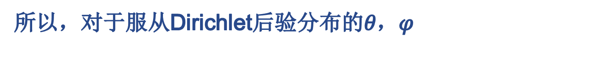
LDA 模型训练
所以，对于服从Dirichlet后验分布的$θ，φ$
有如下估计：
因此，最终LDA的Gibbs Sampling公式如下：

Slide 42
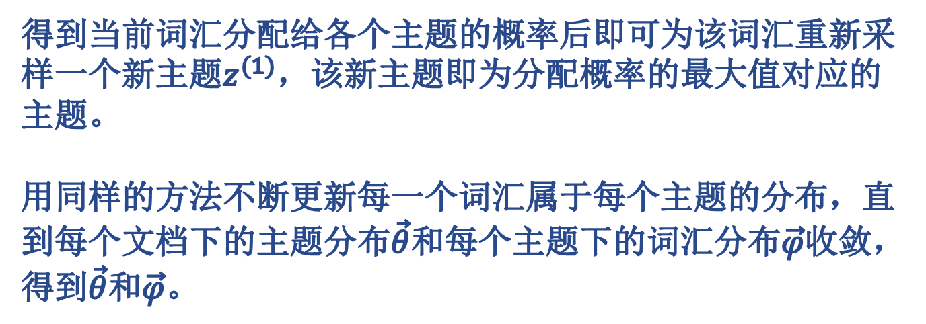
LDA 模型训练
得到当前词汇分配给各个主题的概率后即可为该词汇重新采样一个新主题$z^{(1)}$，该新主题即为分配概率的最大值对应的主题。
用同样的方法不断更新每一个词汇属于每个主题的分布，直到每个文档下的主题分布$\vec{θ}$和每个主题下的词汇分布$\vec{φ}$收敛，得到$\vec{θ}$和$\vec{φ}$。

Slide 43
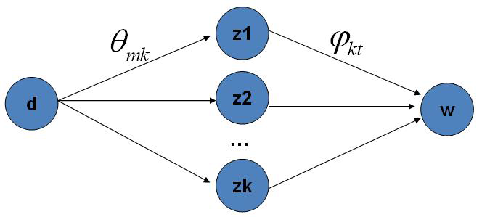
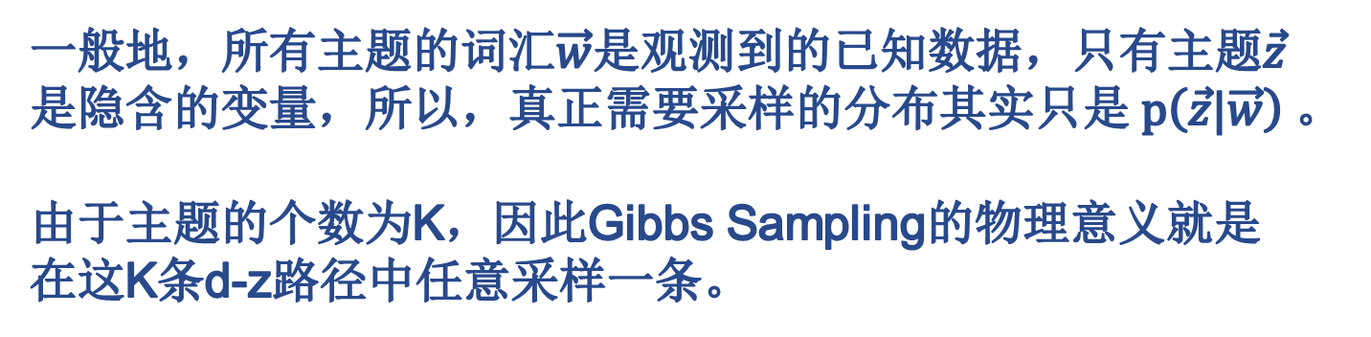
LDA 模型训练
一般地，所有主题的词汇$\vec{w}$是观测到的已知数据，只有主题$\vec{z}$是隐含的变量，所以，真正需要采样的分布其实只是$p\left(\vec{z}|\vec{w}\right)$。
由于主题的个数为K，因此Gibbs Sampling的物理意义就是在这K条d-z路径中任意采样一条。

Slide 44
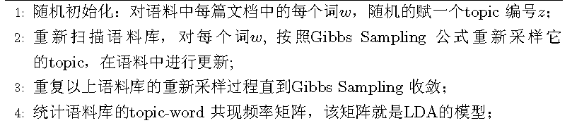
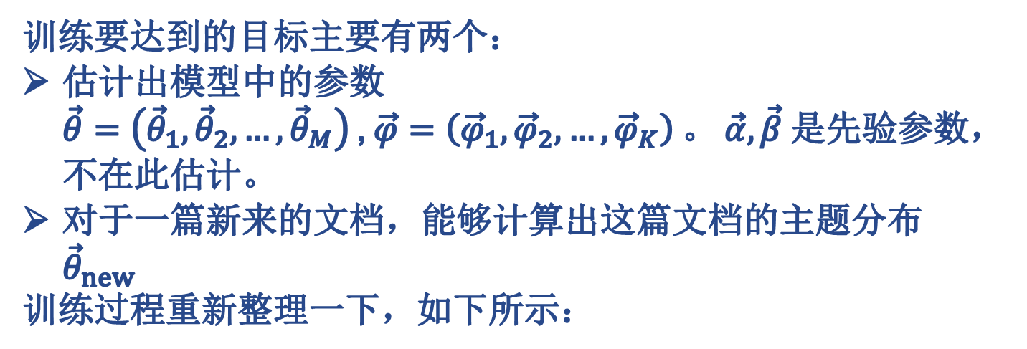
LDA 模型训练
训练要达到的目标主要有两个：
估计出模型中的参数$\vec{θ}=\left({\vec{θ}}_{1},{\vec{θ}}_{2},…,{\vec{θ}}_{M}\right)$,$\vec{φ}=\left({\vec{φ}}_{1},{\vec{φ}}_{2},…,{\vec{φ}}_{K}\right)$。$\vec{α},\vec{β}$是先验参数，不在此估计。
对于一篇新来的文档，能够计算出这篇文档的主题分布${\vec{θ}}_{new}$
训练过程重新整理一下，如下所示：

Slide 45
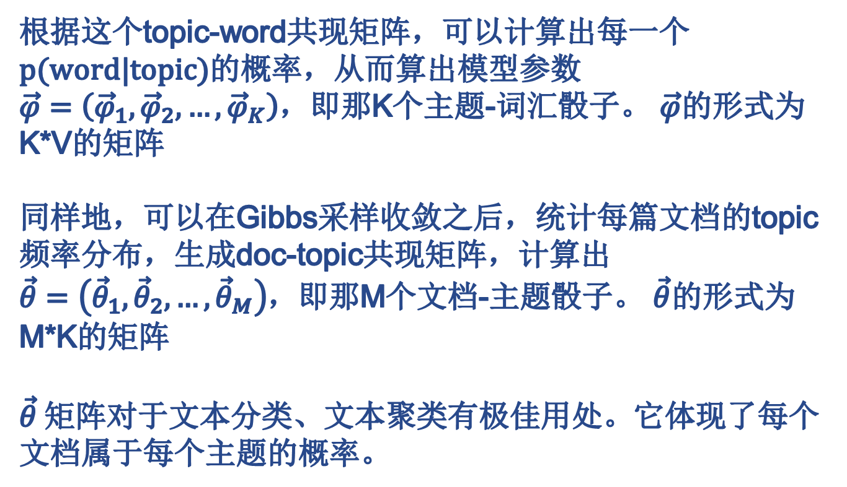
LDA 模型训练
根据这个topic-word共现矩阵，可以计算出每一个$p(word|topic)$的概率，从而算出模型参数$\vec{φ}=\left({\vec{φ}}_{1},{\vec{φ}}_{2},…,{\vec{φ}}_{K}\right)$，即那K个主题-词汇骰子。 $\vec{φ}$的形式为K*V的矩阵
同样地，可以在Gibbs采样收敛之后，统计每篇文档的topic频率分布，生成doc-topic共现矩阵，计算出$\vec{θ}=\left({\vec{θ}}_{1},{\vec{θ}}_{2},…,{\vec{θ}}_{M}\right)$，即那M个文档-主题骰子。 $\vec{θ}$的形式为M*K的矩阵
$\vec{θ}$矩阵对于文本分类、文本聚类有极佳用处。它体现了每个文档属于每个主题的概率。

Slide 46
LDA 模型小结
至此，LDA的训练以及生成过程均已介绍完毕。
LDA模型本质上是这以下几点：
贝叶斯概率
Dirichlet分布
Gibbs Sampling
参数估计

Slide 47

LDA示例
设文档集如下：
total death toll in Kunming terror attack rises to 29
China ready for annual two sessions
China: no one is above the law
manhunt after terror attack
Kunming restores order after deadly terror attack
采用Python开源工具包gensim进行LDA建模http://radimrehurek.com/gensim/

Slide 48
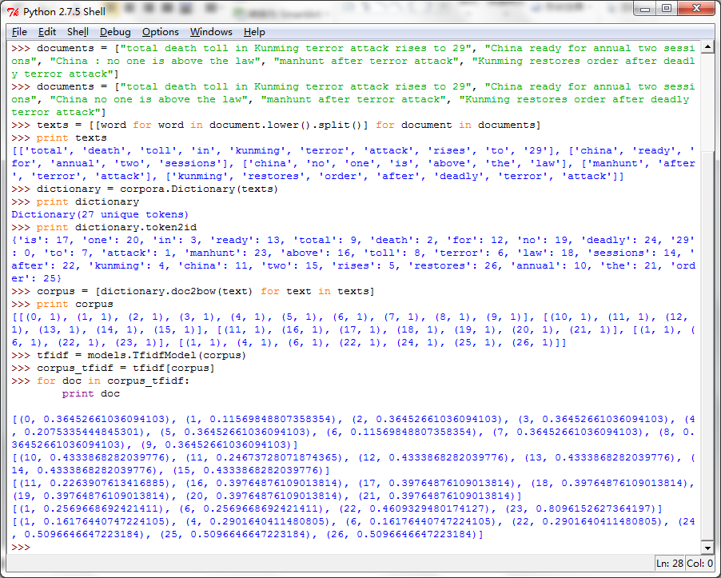
LDA示例
预处理如下：

Slide 49
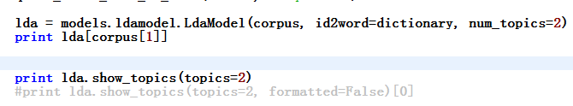
LDA示例
得到主题：
0.064*two + 0.064*china + 0.062*sessions + 0.050*attack + 0.047*terror + 0.041*law + 0.041*above
0.083*terror + 0.079*attack + 0.063*after + 0.060*kunming + 0.043*manhunt + 0.039*toll
值越大权重越大，物理意义越明确。
计算第2个文档与这2个主题之间的相似度，如下：
print lda[corpus[1]]
[(0, 0.91727731519188105), (1, 0.082722684808118965)]

Slide 50
参考文献
Diaconis P. Recent progress on de Finetti’s notions of exchangeability[J]. Bayesian statistics, 1988, 3: 111-125.
Allan J, Carbonell J G, Doddington G, et al. Topic detection and tracking pilot study final report[J]. 1998.
Huelsenbeck J P, Ronquist F. MRBAYES: Bayesian inference of phylogenetic trees[J]. Bioinformatics, 2001, 17(8): 754-755.
Casella G, George E I. Explaining the Gibbs sampler[J]. The American Statistician, 1992, 46(3): 167-174.

Slide 51

完

